Slide 1
THEME : LES VILLES RELIGIEUSES AU SENEGAL
Principales villes religieuses
Rôle des villes religieuses
Impact des villes religieuses sur l’aménagement urbain

Slide 2
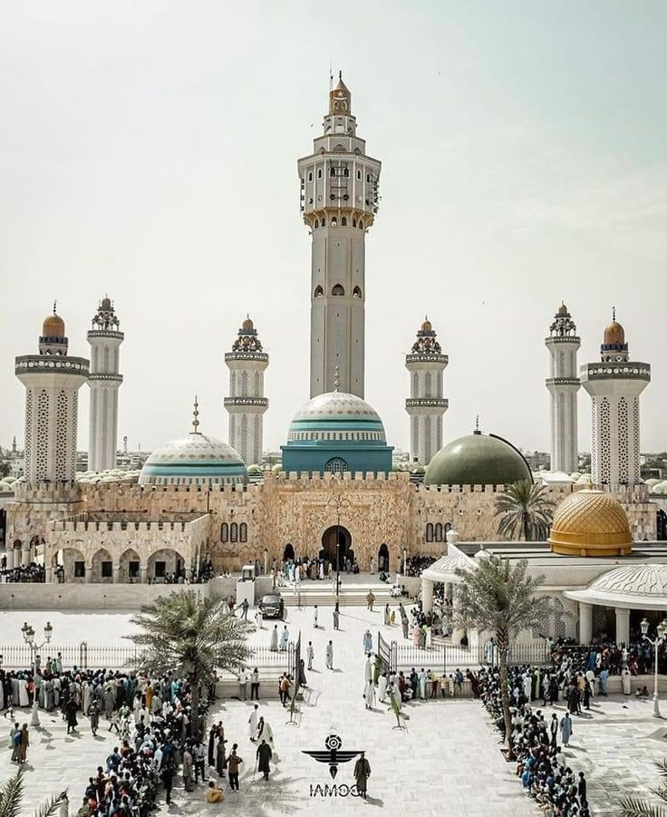
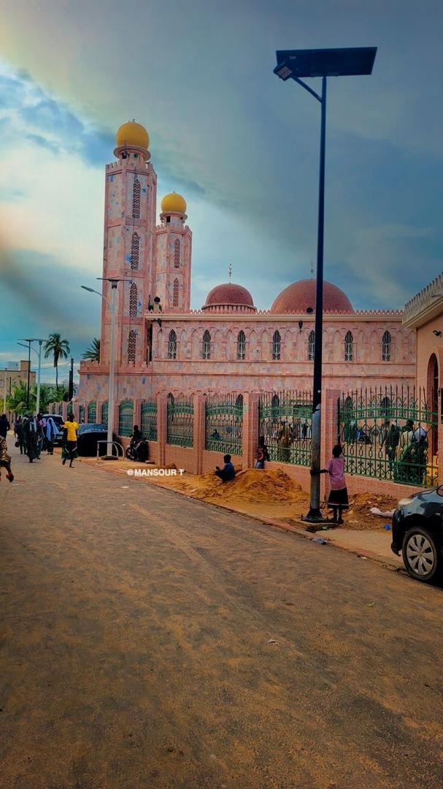
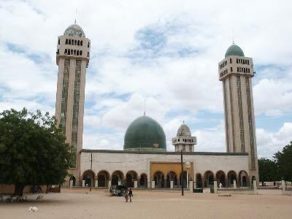
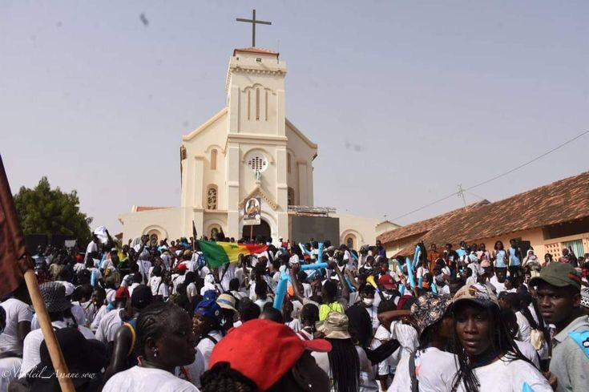
PRINCIPALES VILLES RELIGIEUSES AU SENEGAL
TOUBA : Capitale du mouridisme
Tivaouane : Centre du tidjanisme
Kaolack : Siège du tidjanisme international
Popenguine : Capitale du pèlerinage catholique

Slide 3

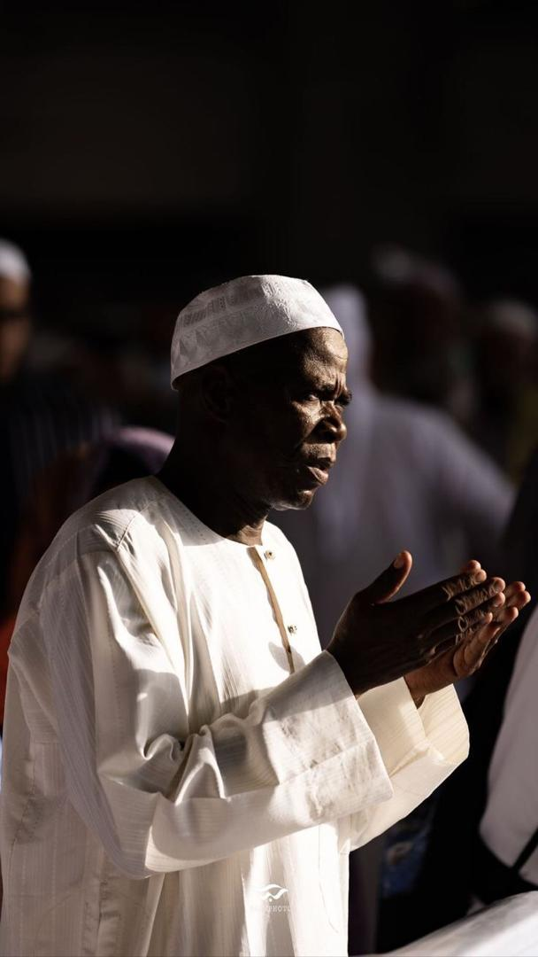
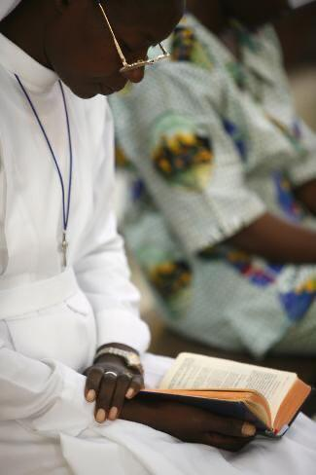

II. ROLE DES VILLES RELIGIEUSES AU SENEGAL
Au plan social
Au plan spirituel
Au plan culturel

Slide 4
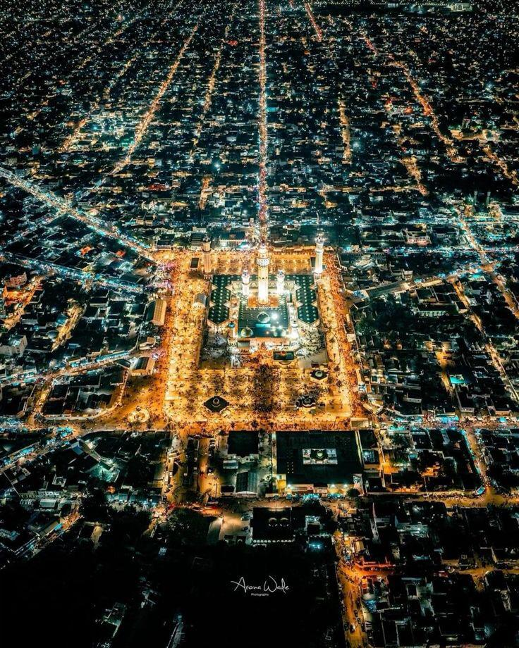
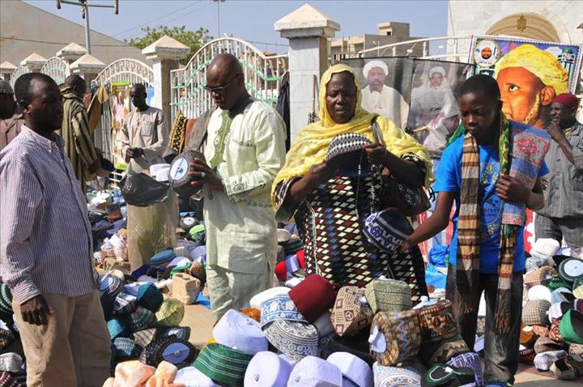
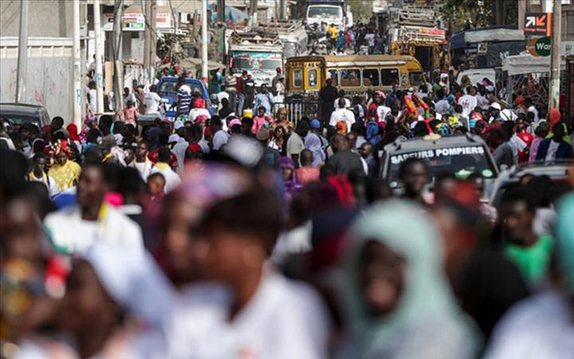
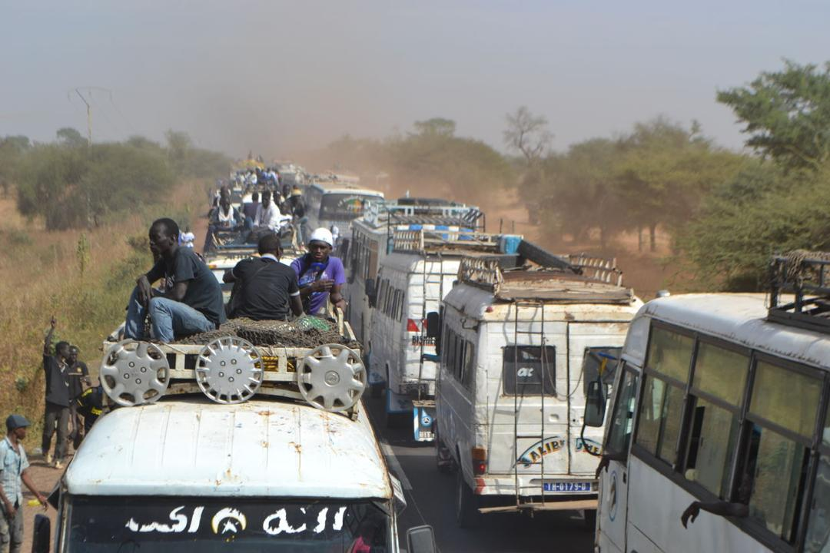
III. IMPACT DES VILLES RELIGIEUSES SUR L’AMENAGEMENT URBAIN
Impact sur la structuration et l’expansion urbaine
Développement des infrastructures et des équipements publics
Surpopulation

Slide 5
MERCI DE VOTRE ATTENTION

